Slide 1


МИНИСТЕРСТВО ТЕРРИТОРИАЛЬНОЙ БЕЗОПАСНОСТИ ПЕРМСКОГО КРАЯ
ДЕЙСТВИЯ ПРИ ПОЛУЧЕНИИ СИГНАЛА
«ВНИМАНИЕ ВСЕМ!»
Пермь 2024

Slide 2


Совместным приказом МЧС РФ
и Минцифры РФ от 31.07.2020
№ 578/365 «Об утверждении Положения о системах оповещения населения» определен единый сигнал ГО
«ВНИМАНИЕ ВСЕМ!»
МИНИСТЕРСТВО ТЕРРИТОРИАЛЬНОЙ БЕЗОПАСНОСТИ ПЕРМСКОГО КРАЯ

Slide 3

Сигнал «ВНИМАНИЕ ВСЕМ!»
Подается с целью привлечения внимания населения при аварии, катастрофе, стихийном бедствии, угрозе нападения противника или совершении диверсионно-террористических актов,
в том числе с использованием беспилотных воздушных судов (БВС)
ВНИМАНИЕ
ВСЕМ

Slide 4
Как работает система оповещения: с чего все начинается?
Начинается оповещение населения
с сигнала
путём включения сирен и мощных акустических систем
продолжительностью до 3 минут
ВНИМАНИЕ
«Внимание всем!!!»
ВСЕМ

Slide 5
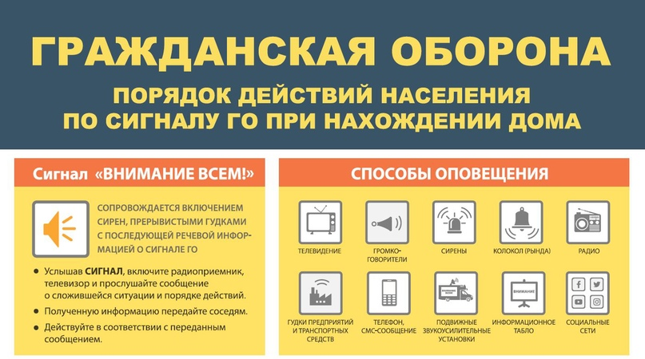
Способы оповещения
Телевидение
Колокол
Телефоны
Радио
Социальные сети
Громкоговорители
Мобильные средства
передвижения
Гудки транспортных средств
и предприятий
Информационное табло
Сирены

Slide 6
Сигнал
"Воздушная тревога"
Предупреждает население об угрозе воздушного нападения противника, непосредственной опасности поражения города (района).

Slide 7
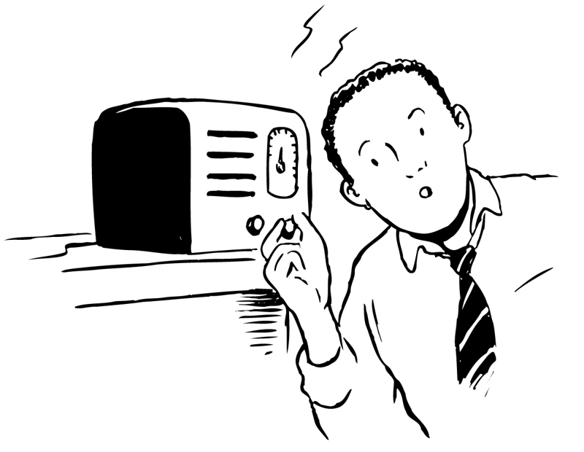

Действия населения
Необходимо:
услышав сигнал немедленно включить радио, телевизор и прослушать сообщение о порядке действий;
полученную информацию по возможности передать соседям;
соблюдать спокойствие и порядок;
действовать согласно полученной информации.

Slide 8


Действия населения при нахождении дома
Необходимо:
отключить электроэнергию, газ, воду,
отопительные приборы;
взять с собой личные документы, средства индивидуальной защиты, запас воды и продовольствия;
плотно закрыть окна, форточки, вентиляционные устройства
и двери;
при необходимости оказать помощь детям и престарелым;
убыть в защитное сооружение (помещения подземного
пространства: подвалы, подземные парковки и т.д.).

Slide 9
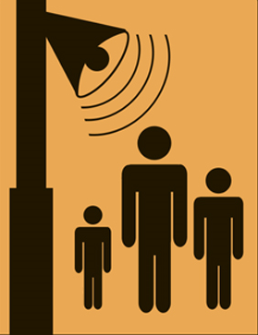
Действия при нахождении на работе или в учебном учреждении
− прекратить занятия;
− выполнить мероприятия, предусмотренные на этот случай инструкцией, разработанной для конкретного учебного заведения;
− отключить наружное и внутреннее освещение, плотно закрыть окна;
− взять средства индивидуальной защиты
и закрепить противогаз в «походном положении»;
− как можно быстрее убыть в защитное сооружение (подземное пространство) или же в сооружениях двойного назначения (подвальные помещения);
− если персонал не может покинуть рабочее место, в связи со спецификой его деятельности, необходимо занять укрытие, поблизости от рабочего места.

Slide 10
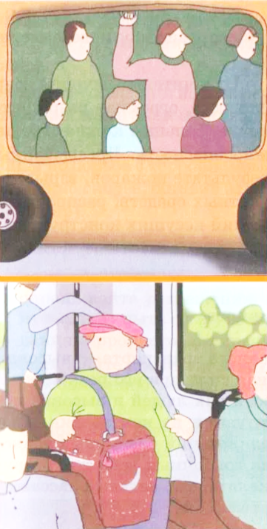
Действия при нахождении в городском транспорте
Необходимо:
выйти из транспорта в месте его остановки;
выполнить указания постов полиции;
убыть в ближайшее защитное сооружение, а при его отсутствии использовать естественные укрытия
и подземные пространства.

Slide 11

Сигнал
« Отбой воздушной тревоги»
Население покидает защитные сооружения (помещения подземного пространства) только с разрешения комендантов (старших) убежищ и укрытий
Будьте в готовности к возможному
повторению сигнала ГО
«ВНИМАНИЕ ВСЕМ»

